Slide 1
Projet IuT + IoT 2021
Réunion du 29/09
Quelques concepts et notions
Plan pour le travail v0.1
Éventuelle expérimentation ObiLab

Slide 2
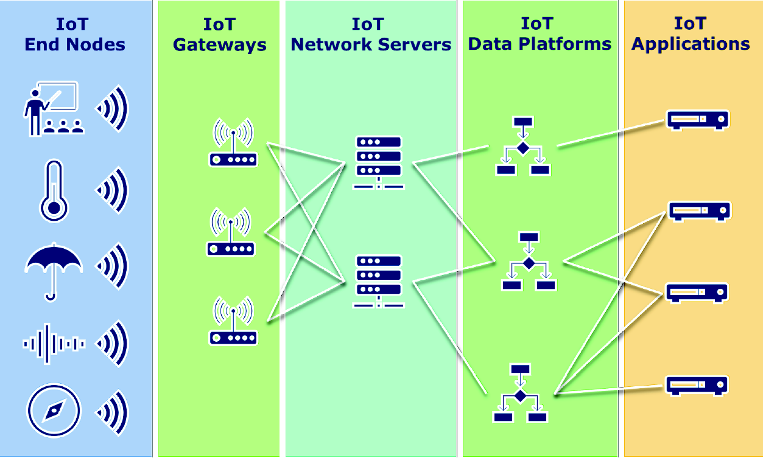
Quelques concepts et notions
IoT : faire communiquer les objets entre eux et avec les utilisateurs
Composants (projet SURF / NL)

Slide 3
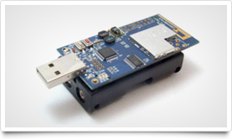
Quelques concepts et notions
Objets :
  Capteurs
  Acteurs
  Mote : exemple TelosB (Tmote sky)
  - a mote is a wireless transceiver that also acts as a remote sensor. The ability to log onto a network from a distant location. Generally, this implies a computer, a modem, and some remote access software to connect to the network.

Slide 4
Quelques concepts et notions
Systèmes (OS) :
  TinyOS
  Contiki
  …
Simulateurs

Slide 5
Quelques concepts et notions
Réseau, couche 2 :
  wireless
  IEEE 802.15.4 destiné aux réseaux sans fil de la famille des LR WPAN (Low Rate Wireless Personal Area Network) : faible consommation, faible portée et du faible débit des dispositifs utilisant ce protocole.
    802.15.4 est utilisé par de nombreuses implémentations comme le ZigBee et le 6LoWPAN.
  (IEEE 802.15.3 is a MAC and PHY standard for high-rate (11 to 55 Mbit/s) WPANs)

Slide 6
Quelques concepts et notions
Réseau, couche 3 :
  LR-WPAN Low Rate Wireless Personal Area Network
  LPWAN : réseau étendu à basse consommation (Low Power Wide Area Network) est un type de réseau employé dans l'Internet des objets
  https://fr.wikipedia.org/wiki/Low_Power_Wide_Area_Network

Slide 7
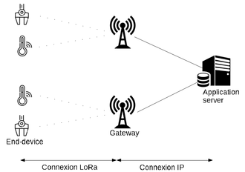
Quelques concepts et notions
Réseau, couche 3 :
  LoRaWAN équipements sans-fils basse consommation qui communiquent avec des serveurs applicatifs au travers de passerelles. La technique de modulation utilisée entre les équipements et les passerelles (10-15 km) est LoRa. La communication entre les passerelles et les serveurs est établie via le protocole IP au moyen d'un réseau de collecte Ethernet ou 3G.

Slide 8
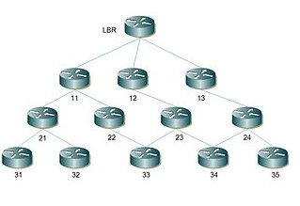
Quelques concepts et notions
Réseau, couche 3 :
  6LowPAN IPv6 Low Power Wireless Area Network
    Basse consommation
    Porté modérée
    Débit < 250 kbit/s
    Compatible IPv6, connexion réseau
    Topologie mesh, grand nombre de dispositifs, RPL
https://fr.wikipedia.org/wiki/6LoWPAN

Slide 9
Plan pour le travail v0.1
Etudes
  Très importantes
  Motes, 6lowpan, contiki, cooja
Exercices – avec le simulateur
  Progressivement
  Hello word → collecte de données
Conception de notre propre application
Réalisation avec le simulateur
Implémentation avec des motes
Rédaction du rapport continuelle !!

Slide 10
Et encore
Quelques exercices, informations:
  Installation
  Programmation Contiki
http://igm.univ-mlv.fr/~cherrier/download/IR3/TP1.pdf
  Programmer, compiler avec un mote :
http://thibault.cholez.free.fr/teaching/AMIO/AMIO_TP5_IOT.pdf

